Slide 1




























教育部
學海築夢/新南向學海築夢
行政作業說明

Slide 2
一、經費請領 ------- p.01-p.08
目次
二、變更 -----------p.09-p.26
三、結案 -----------p.27-p.32

Slide 3
教育部學海計畫 經費請領說明
相關規定請參考要點：111教育部鼓勵國內大專校院選送學生出國研修或國外專業實習補助要點

Slide 4
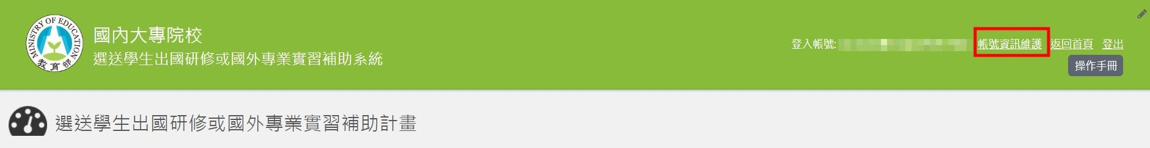
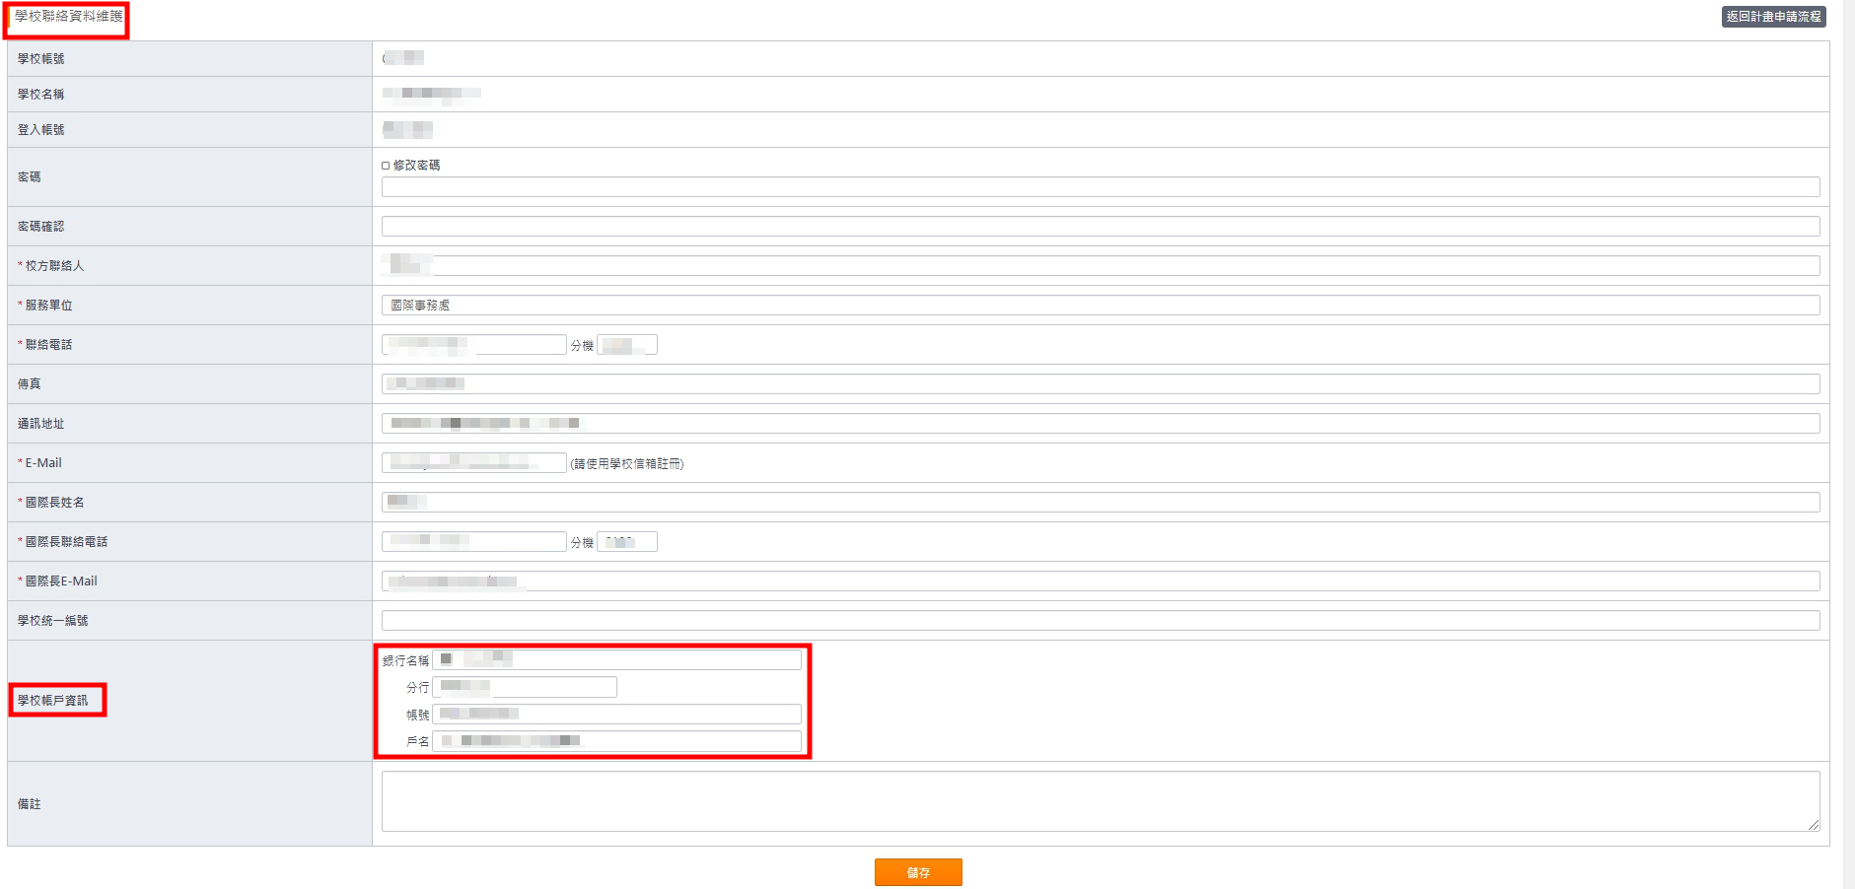
預設帳戶資訊
經費請領說明
步驟1.登入承辦人系統
步驟2.選擇帳號資訊維護
步驟3.於學校帳戶資訊填寫帳戶資料
⚫ 若飛颺&惜珠 or 築夢&新南向要匯 入同一個帳戶適用此方法，若要分 別匯入兩個不同的帳號則須進入分 別的計畫填寫帳戶資訊，方法於後 幾頁各子計畫說明內有，請參閱。
01

Slide 5
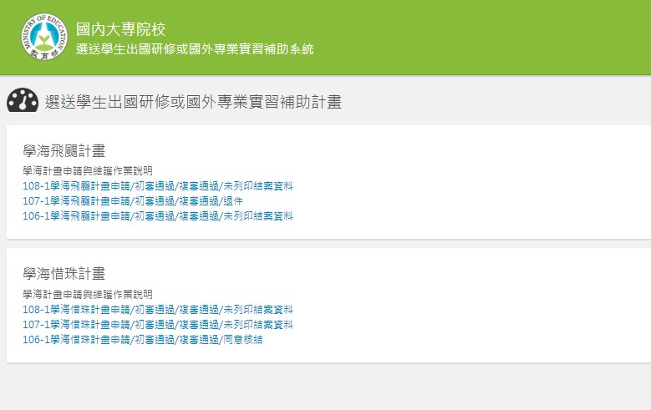
學海飛颺
經費請領說明
步驟1.登入承辦人系統
步驟2.選擇欲申請年度計畫
02

Slide 6
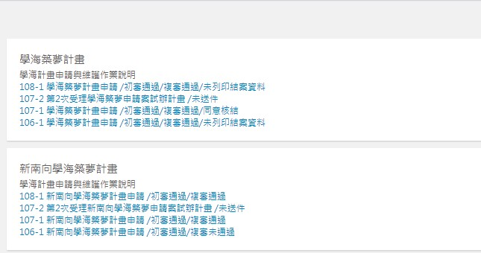
學海築夢
經費請領說明
步驟1.登入承辦人系統
步驟2.選擇欲申請年度計畫
03

Slide 7
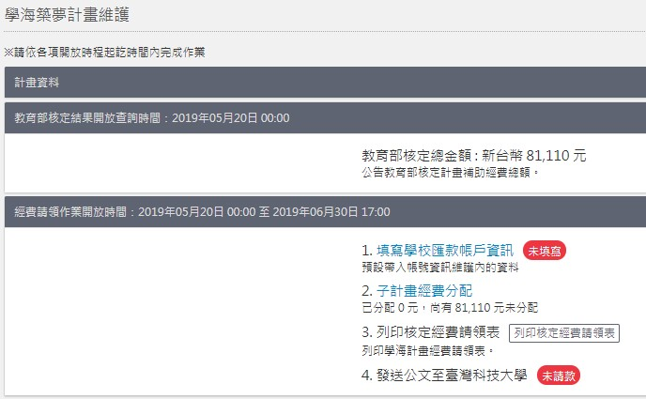
學海築夢
經費請領說明
步驟1.填寫帳戶資訊
步驟2.由學校自訂分配各子計畫經費
步驟3.列印經費請領表
04

Slide 8
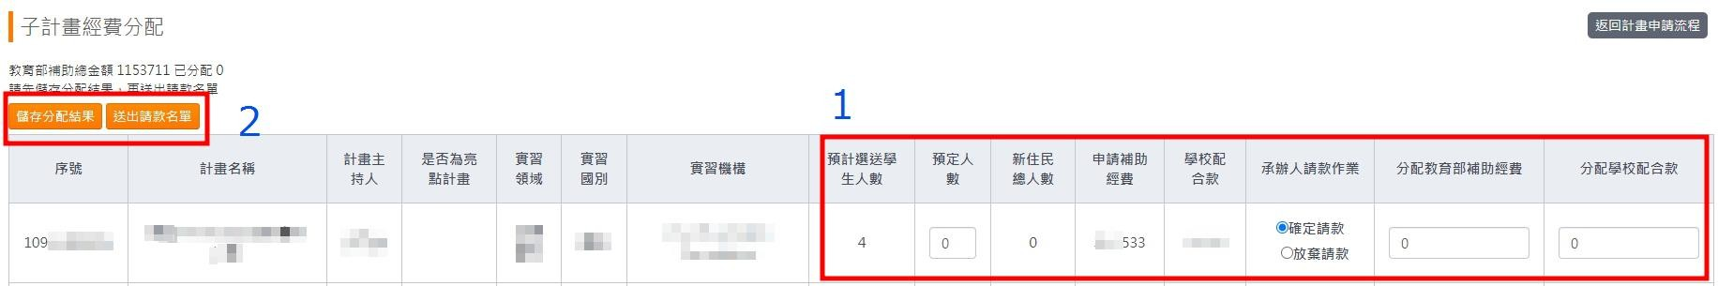
學海築夢
經費請領說明
步驟1. 填寫計畫預計人數、確定請款、填寫分配金額
步驟2. 儲存分配結果並送出請款名單
步驟3. 列印經費請領表
注意:須整筆請款，若未執行須整筆放棄
05

Slide 9
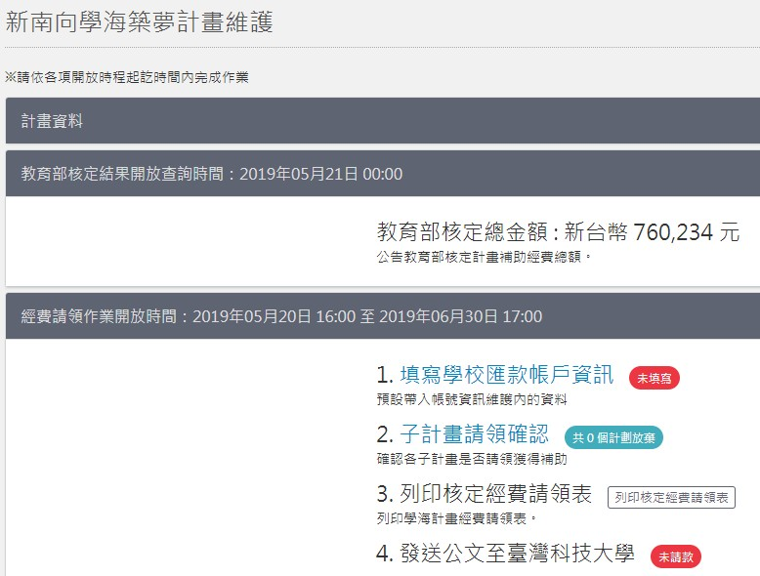
新南向學海築夢
經費請領說明
步驟1.填寫帳戶資訊
步驟2.由學校自訂分配各子計畫經費
步驟3.列印經費請領表

Slide 10
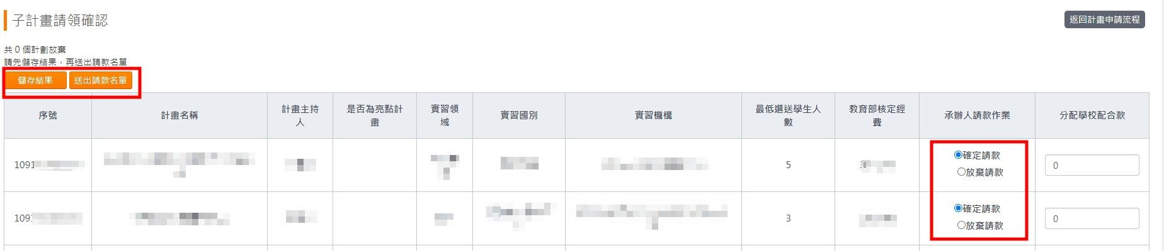
新南向學海築夢
經費請領說明
步驟1. 確定計畫是否請款、填寫分配學校配合款金額
步驟2. 儲存分配結果並送出請款名單
步驟3. 列印經費請領表
注意:計畫可放棄請領經費

Slide 11
請領資訊
經費請領說明
請包含統編、帳戶資訊，若有放棄請領，請於公文內載明原因
公文
公文正本給臺科大人力資源辦公室，無須副本教育部
需關防用印
薦送學校務必確認學海築夢各子計畫皆具備符合補助要點規定之國外機構實習同意書或合作契約書影本，並 依照補助要點規定予以分配經費。
經費 請領表
抬頭請開立:國立臺灣科技大學
領據
10699台科大郵局第116號信箱
郵寄

Slide 12
教育部學海計畫 變更說明
相關規定請參考要點
111教育部鼓勵國內大專校院選送學生出國研修或國外專業實習補助要點

Slide 13
實習機構變更資訊
108起變更或新增實習機構， 以一次為限
變更說明
檢附公文。
校內審核通過紀錄或校內准之簽呈。
變更後實習機構與原實習機構不同之處對照表(與教育部原核定計畫相較) 實習機構變更前後對照表範本
檢附資料
實習機構同意書或合作契約書影本(若國外實習機構確實無印章可提供用印，需由計畫主持人另提書面說明) 。
新實習機構詳細介紹。
變更/新增機構 >>選擇要變更實習機構的計畫>>【填寫新實習機構資料】【通過會議紀錄日期】、
【會議主持人姓名】、確認並勾選【契約書中實習期間尚未過期】 、確認並勾選【確認契約書中已 用印】>>線上送出。
系統填寫
函文並郵寄至10699 臺灣科大郵局第116號信箱「臺科大人力資源辦公室(學海計畫專案辦公室)」
進行變更申請。
郵寄
收到計畫辦公室回函後，承辦人於申請變更頁面登打計畫辦公室【回函公文號】、上傳計畫辦公室
【回函公文】 、點選計畫辦公室【回函公文日期】。
變更作業立即生效。
回函確認

Slide 14
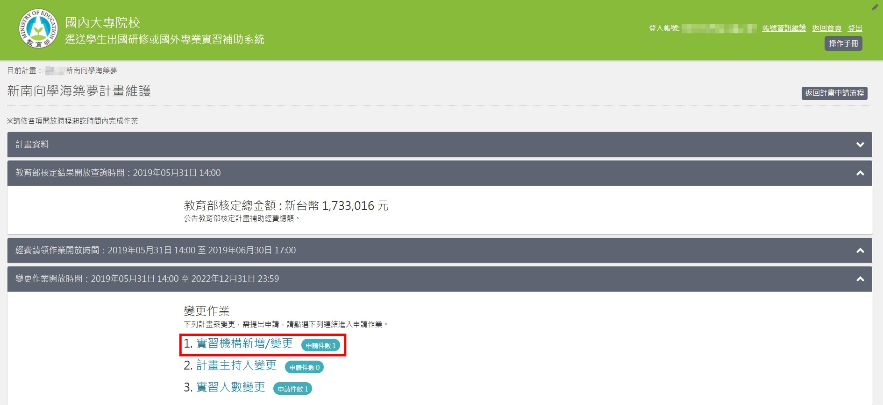
實習機構變更-系統填寫
變更說明
⚫ 步驟1.承辦人登入>>學海築夢/新南向學海築
夢計畫維護>>變更作業>>1. 實習機構新增。

Slide 15
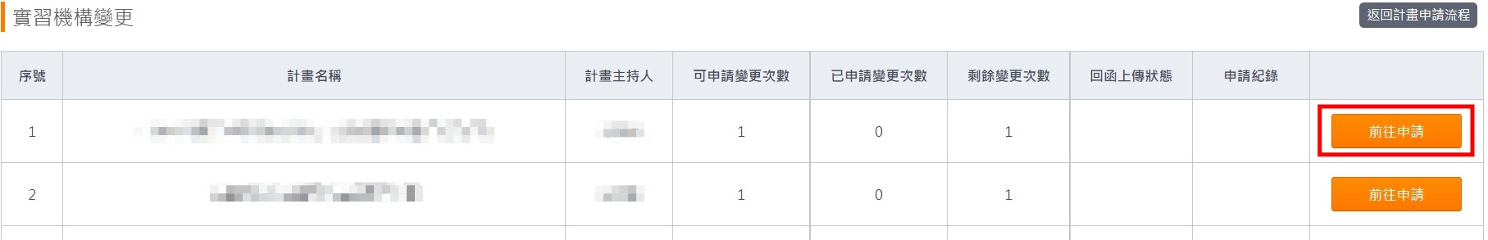
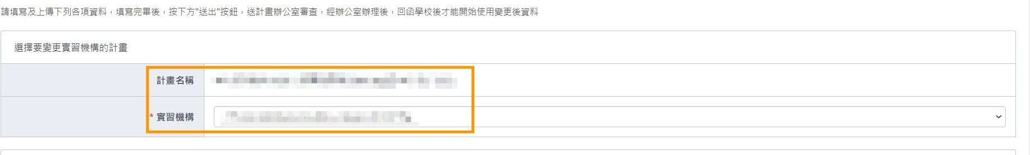
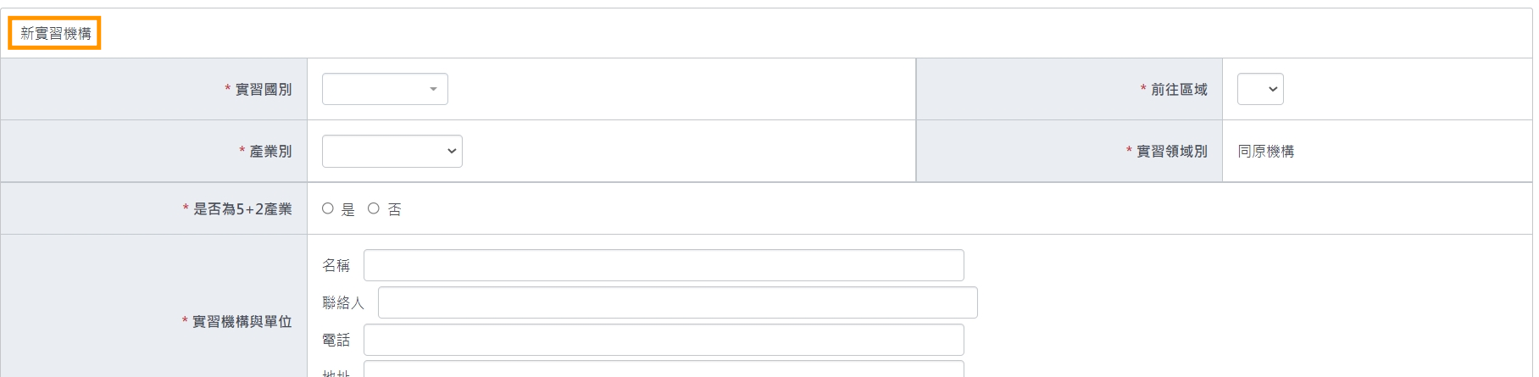
實習機構變更-系統填寫
變更說明
⚫ 步驟2.選擇要變更實習機構的計畫
⚫ 步驟3. 填寫新實習機構資料

Slide 16
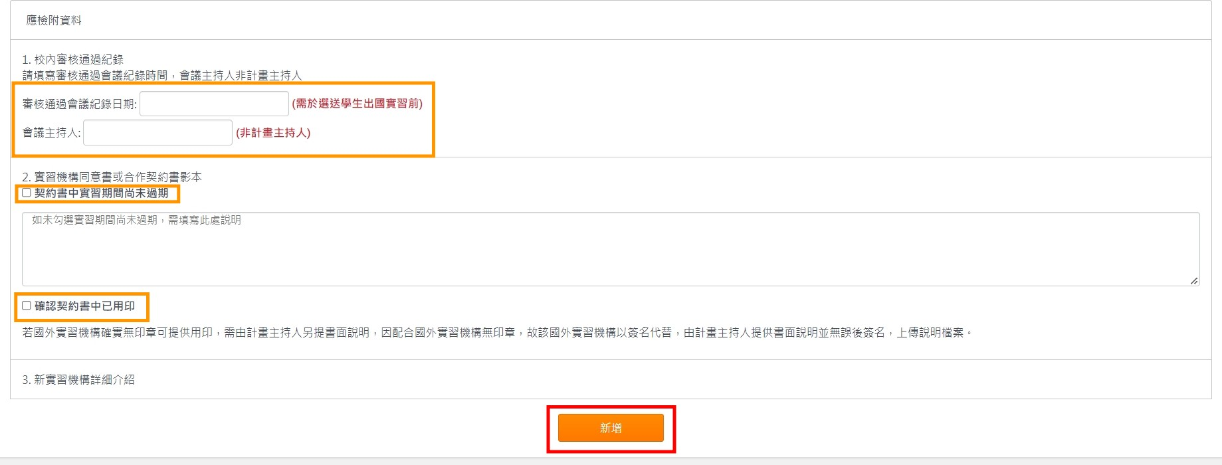
實習機構變更-系統填寫
變更說明
步驟4.填寫【通過會議紀錄日期】、
【會議主持人姓名】
步驟5.確認並勾選【契約書中實習期間
尚未過期】、 【確認契約書中已用印】
步驟6. 線上送出

Slide 17
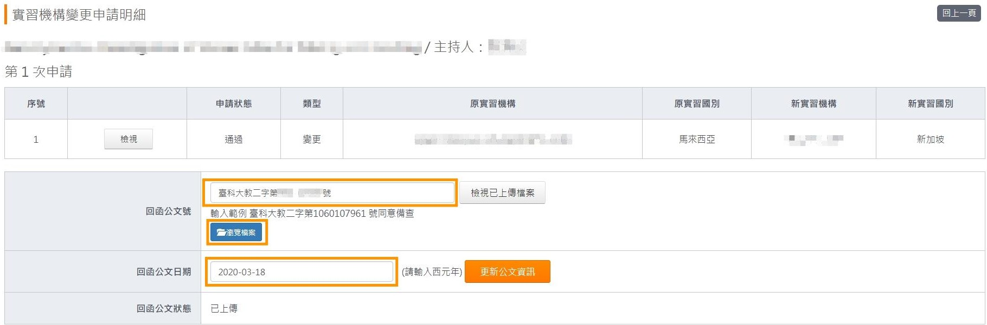
實習機構變更-回函確認
變更說明
承辦人於申請變更頁面登打教育部【回函公文號】、 上傳教育部【回函公文】 、點選教育部【回函公文 日期】
變更作業立即生效

Slide 18
計畫主持人變更資訊
變更說明
檢附公文。
變更計畫主持人同意書(變更計畫主持人須有新舊兩位主持人簽名或蓋章)；倘因特殊事由無法取得計畫主持
人書面同意者，請於更換計畫主持人同意書敘明理由。
檢附資料
變更後計畫主持人專任教師說明及證明。
新增變更申請 >>選擇要變更計畫主持人的計畫>>填寫【新計畫主持人】>>線上送出。
系統填寫
函文並郵寄至10699 臺灣科大郵局第116號信箱「臺科大人力資源辦公室(學海計畫專案辦公室)」
進行變更申請。
郵寄
收到計畫辦公室回函後，承辦人於申請變更頁面登打計畫辦公室【回函公文號】、上傳計畫辦公室
【回函公文】 、點選計畫辦公室【回函公文日期】
回函確認 變更作業立即生效。

Slide 19
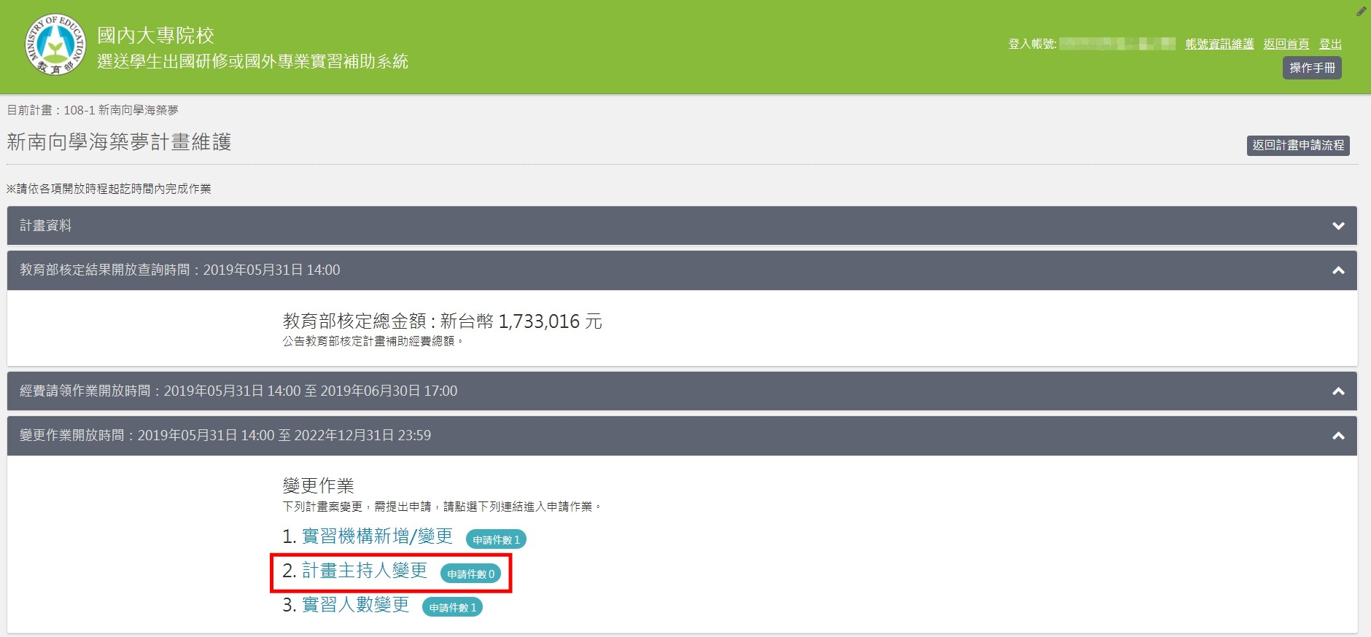
計畫主持人變更-系統填寫
變更說明
⚫ 步驟1.承辦人登入>>學海築夢/新南向 學海築夢計畫維護>>變更作業>>2.計 畫主持人變更。

Slide 20
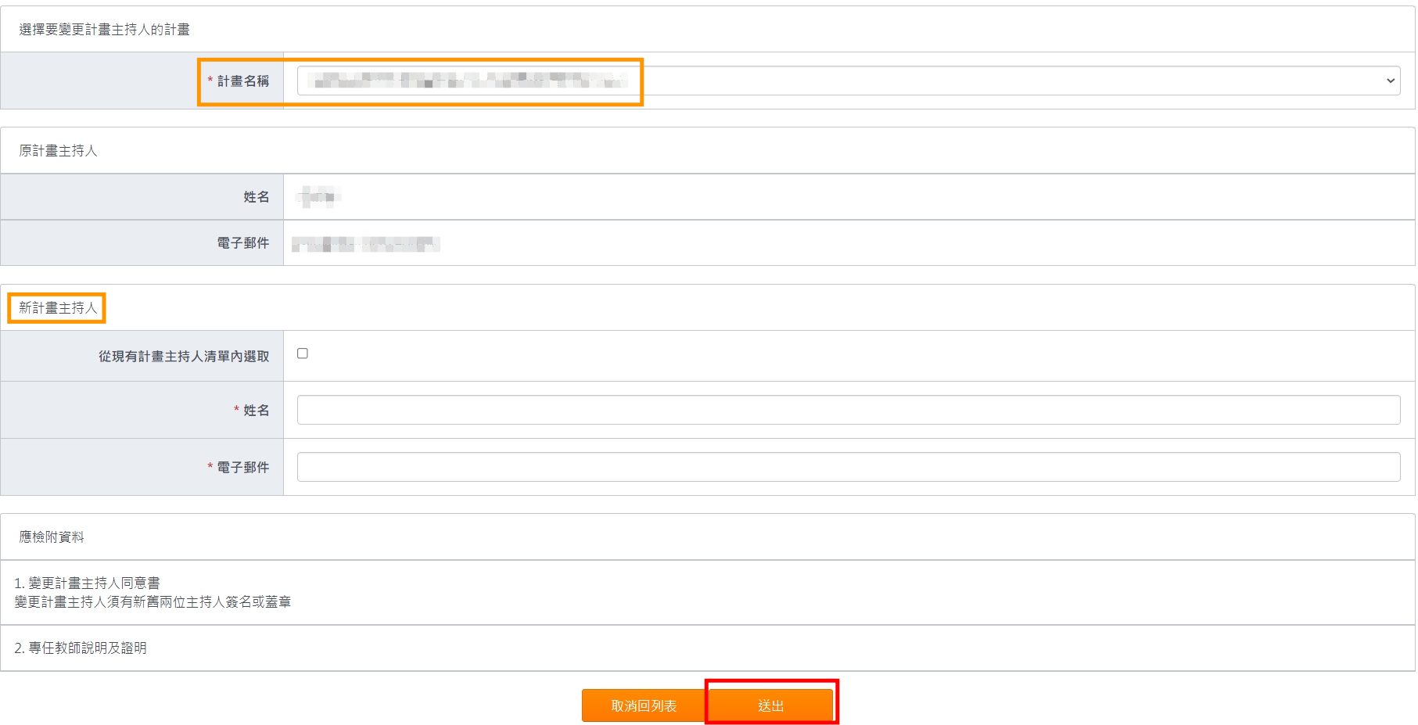
計畫主持人變更-系統填寫
變更說明
⚫ 步驟2.選擇要變更計畫主持人的計畫
步驟3.填寫【新計畫主持人】資料
步驟4. 確認送出

Slide 21
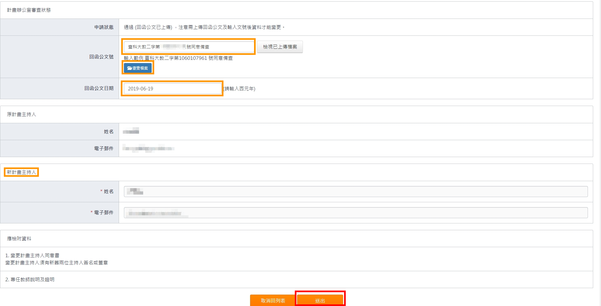
計畫主持人變更-回函確認
變更說明
收到計畫辦公室回函後，承辦人於申請 變更頁面登打教育部【回函公文號】、 上傳教育部【回函公文】 、點選教育 部【回函公文日期】
變更作業立即生效

Slide 22
經費流用資訊
學海築夢未執行之子計畫案補助款欲 流用至其他子計畫案時
變更說明
檢附公文。
經費流用表。經費流用表範本
檢附資料
經費流用>>填寫【流用後教育部補助經費】、 【流用後學校配合款】 >>線上送出。
系統填寫
未執行之子計畫案補助款欲流用至其他子計畫案時，函文並郵寄至10699 臺灣科大郵局第116號 信箱「臺科大人力資源辦公室(學海計畫專案辦公室)」進行變更申請。
郵寄
收到計畫辦公室回函後，承辦人於申請變更頁面登打計畫辦公室【回函公文號】、上傳計畫辦公 室【回函公文】 、點選計畫辦公室【回函公文日期】
回函確認 變更作業立即生效。

Slide 23
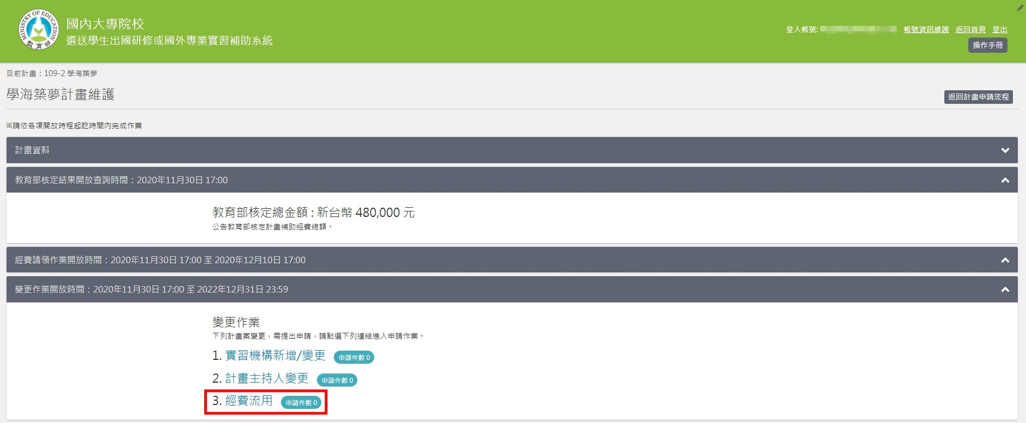
經費流用-系統填寫
變更說明
⚫ 步驟1. 承辦人登入>>學海築夢計畫維 護>>變更作業>>3.經費流用。

Slide 24
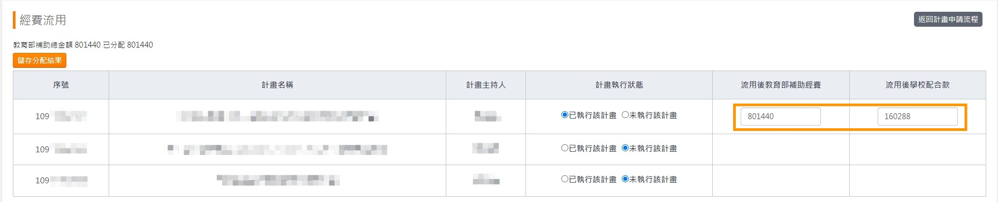
經費流用-系統填寫
變更說明
⚫ 步驟2.填寫【流用後教育部補助經費】、 【流用後學校配合款】

Slide 25
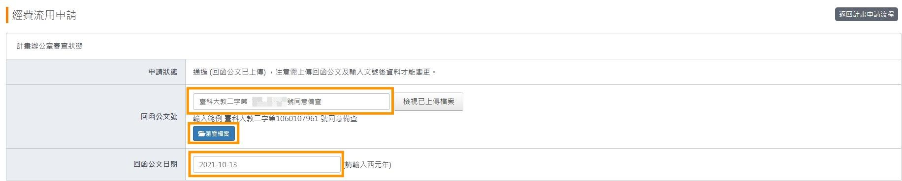
經費流用-回函確認
變更說明
收到計畫辦公室回函後，承辦人於申請 變更頁面登打教育部【回函公文號】、 上傳教育部【回函公文】 、點選教育 部【回函公文日期】
變更作業立即生效

Slide 26
實習人數變更資訊
變更說明
檢附公文。
變更人員具體說明。
新南向學海築夢實習人數，不得 少於本部核定最低選送人數。
檢附資料
新增變更申請>>【選擇要變更實習人數的計畫】、填寫【變更後實習人數】，填寫【送教育部公文資料】， 確認並勾選【變更人數是在選送生出國實習前】>>線上送出。
系統填寫
函文並郵寄至10055台北市中山南路5號教育部國際及兩岸教育司進行變更申請。
郵寄
承辦人於申請變更頁面登打教育部【回函公文號】、上傳教育部【回函公文】 、點選教育部【回函公文日期】
_{回函確認} 變更作業立即生效。

Slide 27
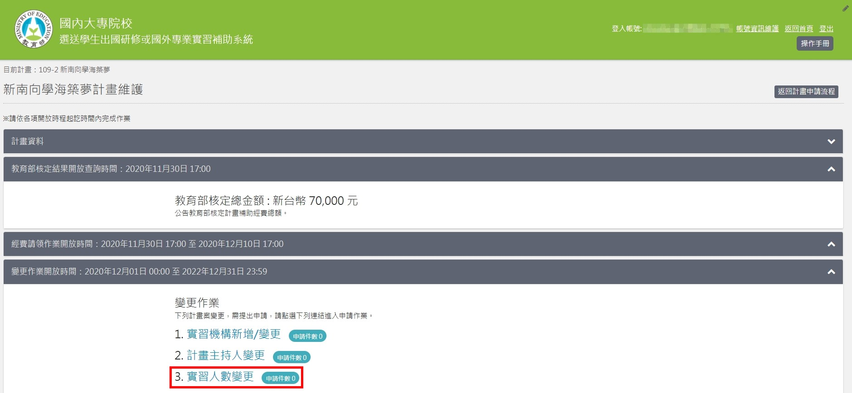
實習人數變更-系統填寫
變更說明
⚫ 步驟1. 承辦人登入>>新南向學海築夢 計畫維護>>變更作業>>3.實習人數變 更。

Slide 28
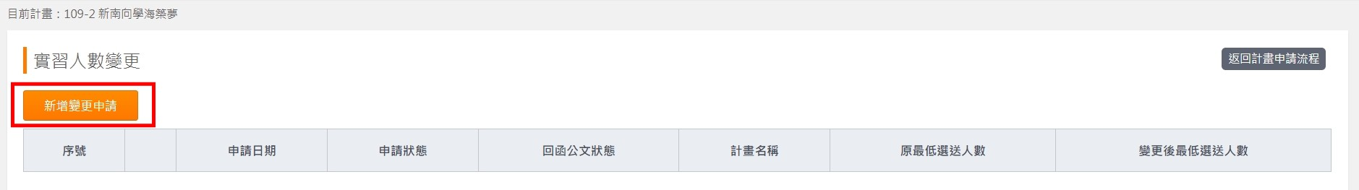
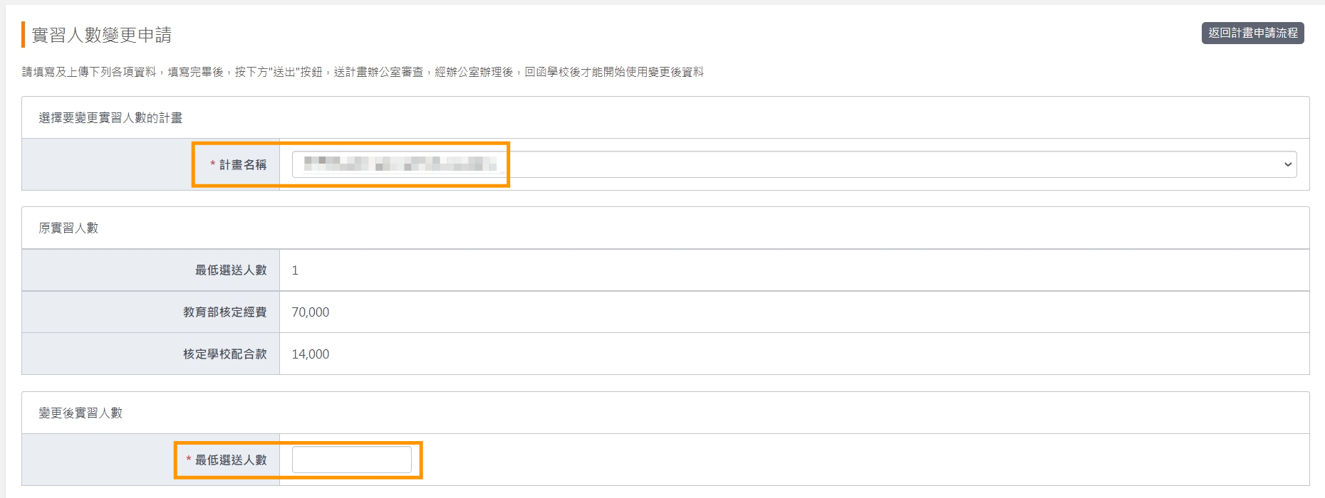
實習人數變更-系統填寫
變更說明
⚫ 步驟2. 點選【新增變更申請】
步驟3.選擇要變更實習人數的計畫
步驟4.填寫變更後實習人數
⚫ 注意：學生出國實習人數未達本部核定
最低選送人數者
繳回未執行部分之補助款。
列入次年度本要點行政績效評核，減列 補助款。
若有變更最低選送人數，須將計畫配合 款調增至30%。

Slide 29
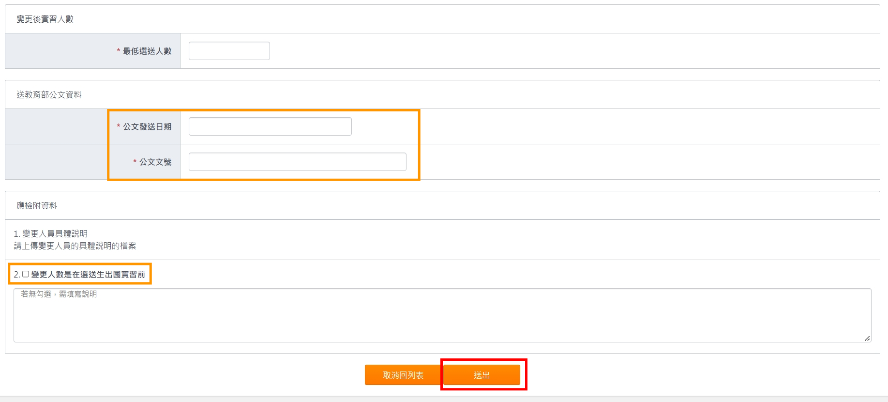
實習人數變更-系統填寫
變更說明
步驟5.填寫【送教育部公文資料】
步驟6.確認並勾選【變更人數是在選送
生出國實習前】
步驟7.線上送出

Slide 30
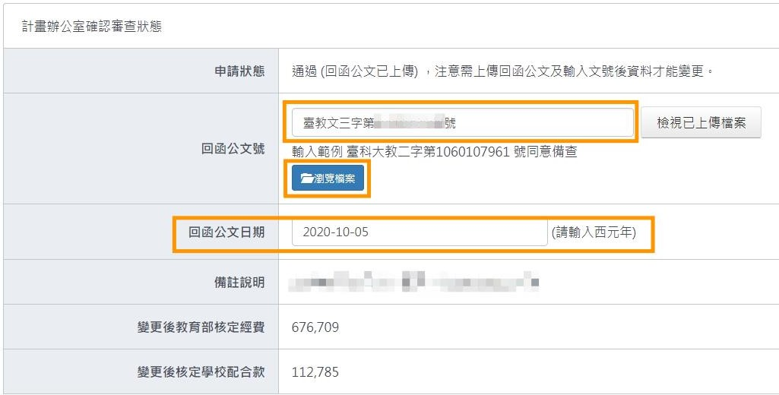
實習人數變更-回函確認
變更說明
承辦人於申請變更頁面登打教育部【回函 公文號】、上傳教育部【回函公文】 、 點選教育部【回函公文日期】
變更作業立即生效。

Slide 31
教育部學海計畫
結案說明
相關規定請參考要點：111教育部鼓勵國內大專校院選送學生出國研修或國外專業實習補助要點

Slide 32
結案資訊-學海築夢
結案說明
學生資料皆已依據要點規定維護完畢，若有機構變更者需完成變更。
（學校配合款達教育部補助款總額20%。）
計畫主持人或共同主持人之補助，以一人為限，生活費最多不超過十四日，並以計畫期程結束前為限，
系統維護
若選送低於3名以下學生，則不予補助。
學生心得/計畫主持人成果報告上傳完畢。
檢附公文
教育部補助經費收支結算表(系統產出) ：期程(第一位學生出國日期~最後一位學生返國日期)及結餘款，請 參照經費支領一覽表。教育部補(捐)助經費收支結算表填寫範例
執行情形檢核表。
學海築夢計畫案件經費支用一覽表(系統產出) : 請以校為單位，需印信用印。
學海築夢各計畫參與人員經費支用情形一覽表 : 請依計畫排序。
結案資料
函文至10699 臺灣科大郵局第116號信箱「臺科大人力資源辦公室(學海計畫專案辦公室)」進行結案。
郵寄
教育部補助經費收支結算表_教育部下載 :
教育部>會計處>資料下載>教育部補(捐)助及委辦經費核撥結報作業要點
執行情形檢核表_學海計畫網站下載 :
結案檢核表

Slide 33
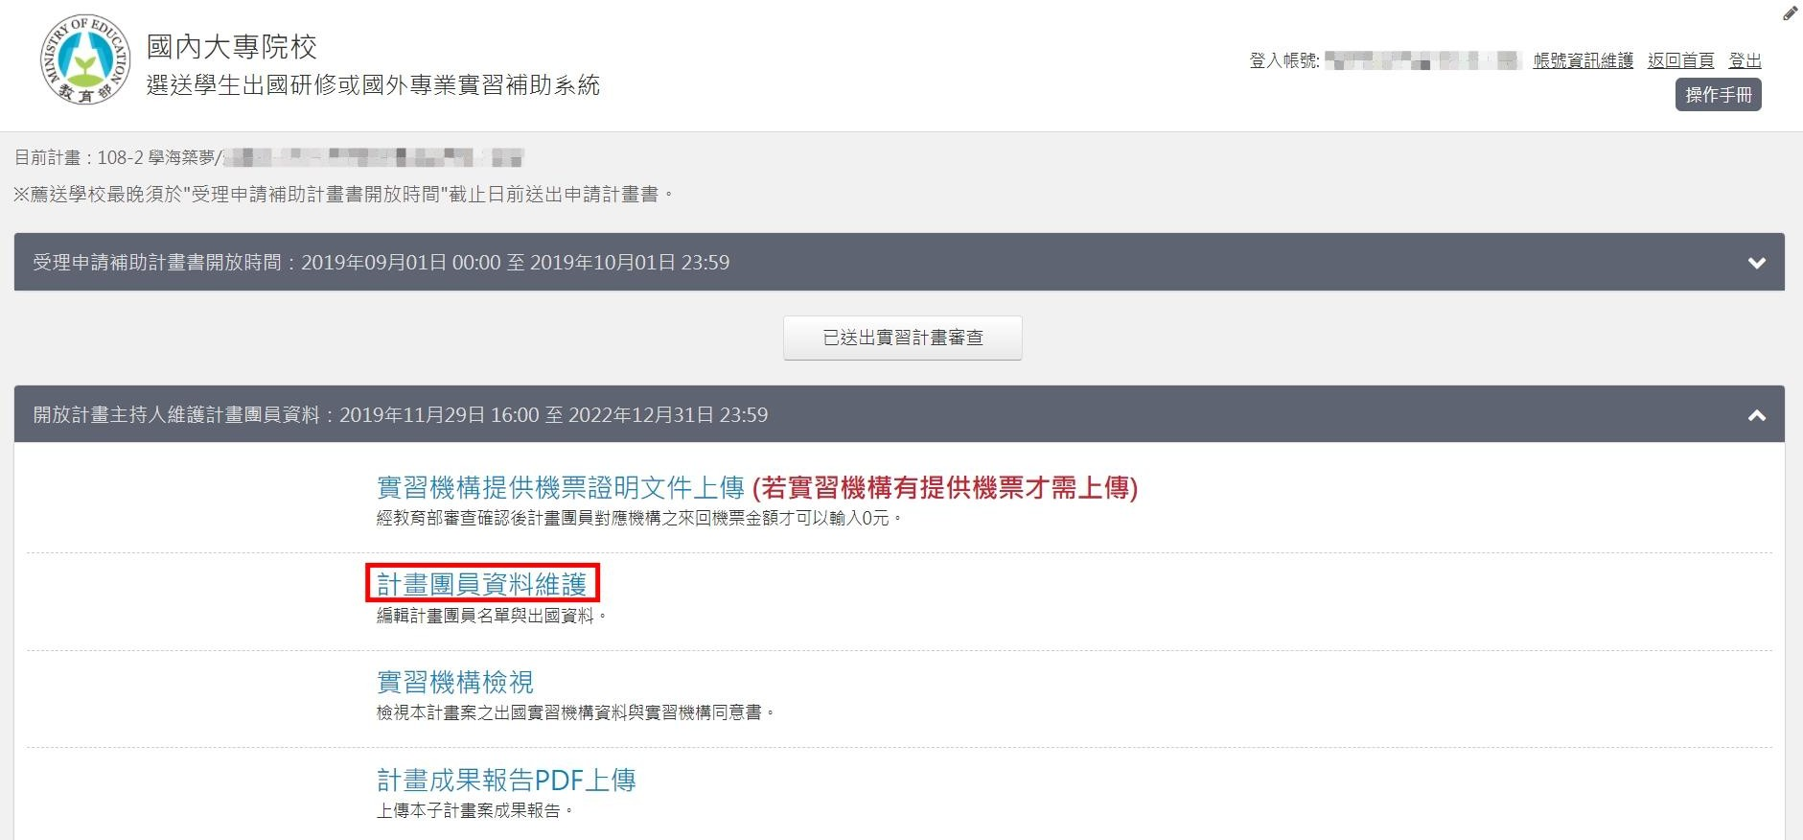
系統維護-學海築夢
結案說明
⚫ 步驟1. 計畫主持人登入>>學海築夢資料維護>>計畫團員資 料維護
學生資料依據要點規定維護，若有機構變更者需完成變更。
學校配合款達教育部補助款總額20%。
計畫主持人或共同主持人之補助，以一人為限，生活費最多 不超過十四日，並以計畫期程結束前為限；若選送低於3名以 下學生，則不予補助。
學生心得/計畫主持人成果報告上傳完畢。

Slide 34
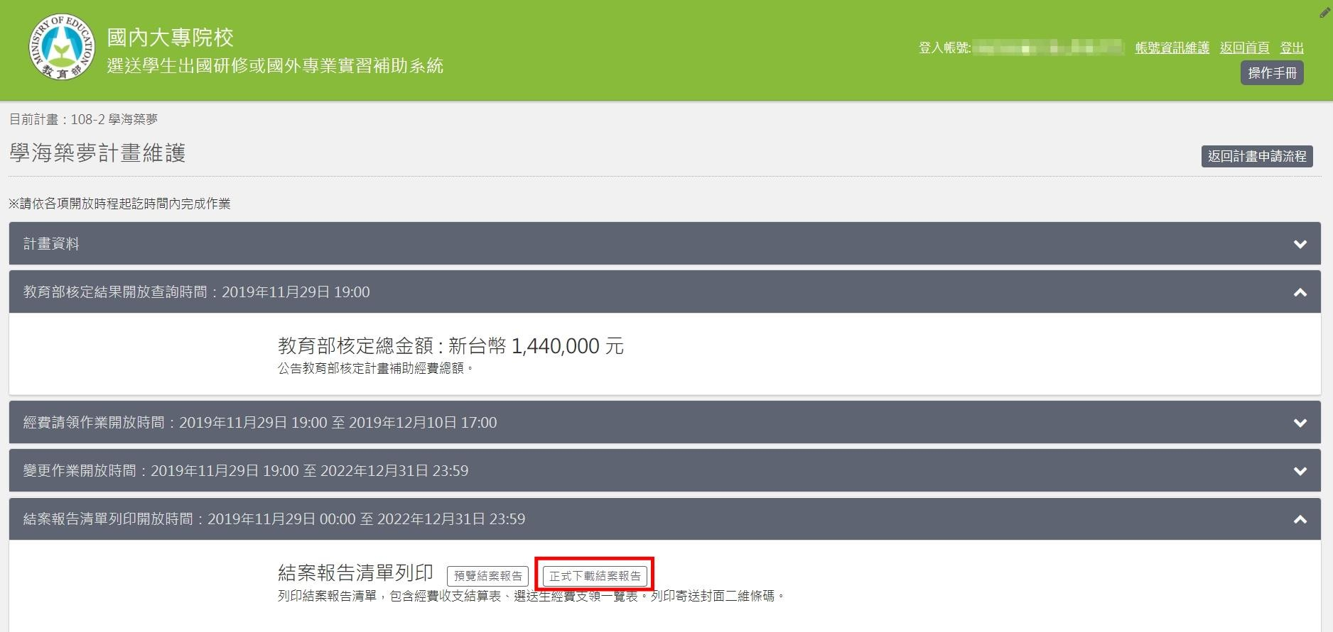
系統維護-學海築夢
結案說明
步驟2. 承辦人登入>>學海築夢資料維護>>列印結案資料
>>以校為單位，印信用印
步驟３. 檢附公文，函文至10699 臺灣科大郵局第116號 信箱「臺科大人力資源辦公室(學海計畫專案辦公室)」進 行結案。

Slide 35
結案資訊-新南向學海築夢
結案說明
學生資料皆已依據要點規定維護完畢，若有機構變更者或需變更最低選送人數需完成變更。
（學校配合款達教育部補助款總額20%，若有變更最低選送人數，則須將計畫配合款調增至30%。）
計畫主持人或共同主持人之補助，以一人為限，生活費最多不超過十四日，並以計畫期程結束前為限，
若選送低於3名以下學生，則不予補助。
學生心得/計畫主持人成果報告上傳完畢。
系統維護
檢附公文
教育部補助經費收支結算表(系統產出) ：期程(第一位學生出國日期~最後一位學生返國日期)及結餘款，請 參照經費支領一覽表。教育部補(捐)助經費收支結算表填寫範例
執行情形檢核表。
新南向學海築夢計畫案件經費支用一覽表(系統產出) : 請以計畫為單位，需印信用印。
新南向學海築夢各計畫參與人員經費支用情形一覽表 : 請依計畫排序。
結案資料
函文至10699 臺灣科大郵局第116號信箱「臺科大人力資源辦公室(學海計畫專案辦公室)」進行結案。
郵寄
教育部補助經費收支結算表_教育部下載 :
教育部>會計處>資料下載>教育部補(捐)助及委辦經費核撥結報作業要點
執行情形檢核表_學海計畫網站下載 :
結案檢核表

Slide 36
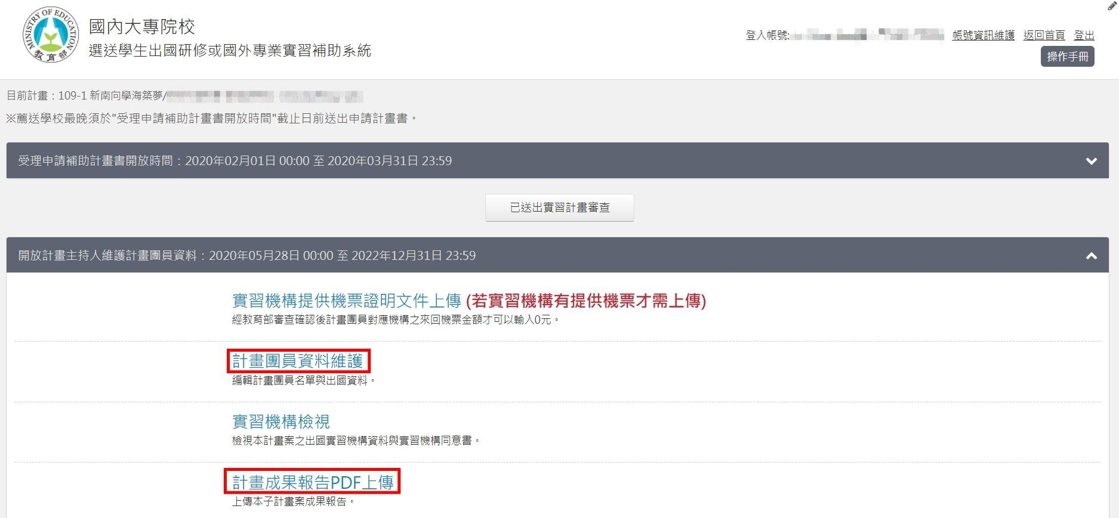
系統維護-新南向學海築夢
結案說明
⚫ 步驟1. 計畫主持人登入>>新南向學海築夢資料維護>>計畫 團員資料維護
學生資料依據要點規定維護，若有機構變更者或需變更最低
選送人數需完成變更。
學校配合款達教育部補助款總額20%，若有變更最低選送人數， 則須將計畫配合款調增至30%。
計畫主持人或共同主持人之補助，以一人為限，生活費最多 不超過十四日，並以計畫期程結束前為限；若選送低於3名以 下學生，則不予補助。
學生心得/計畫主持人成果報告上傳完畢。

Slide 37
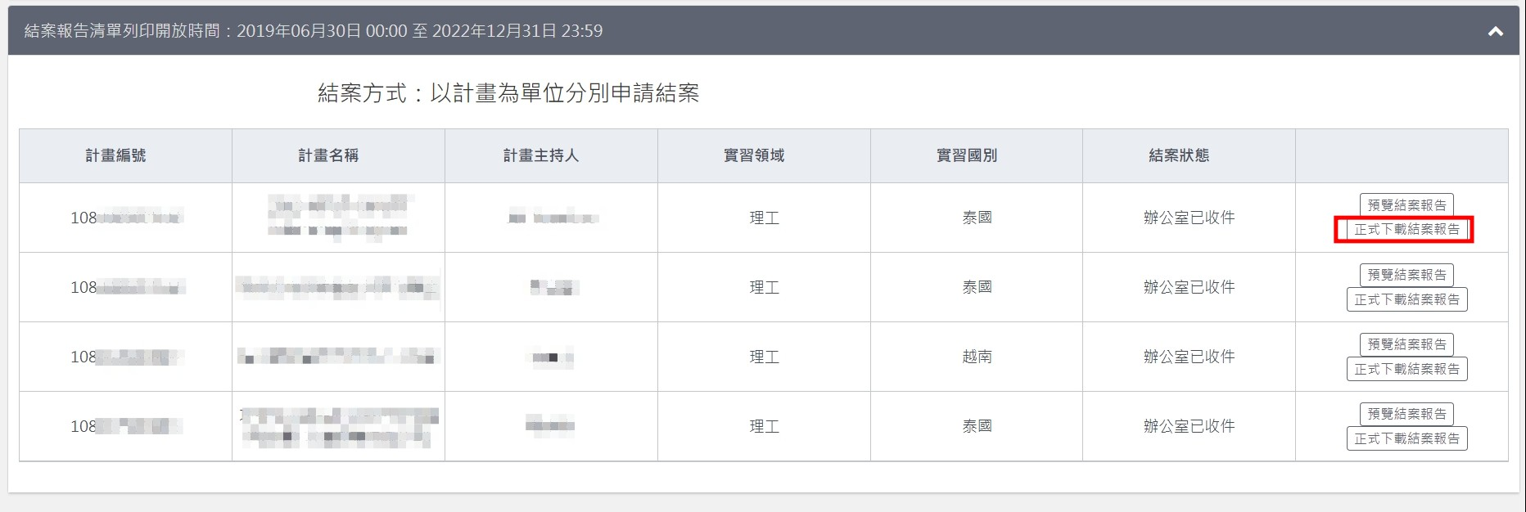
系統維護-新南向學海築夢
結案說明
步驟2. 承辦人登入>>新南向學海築夢資料維護>>列印結
案資料>>以計畫為單位，印信用印
步驟３. 檢附公文，函文至10699 臺灣科大郵局第116號 信箱「臺科大人力資源辦公室(學海計畫專案辦公室)」進 行結案。

